Slide 1
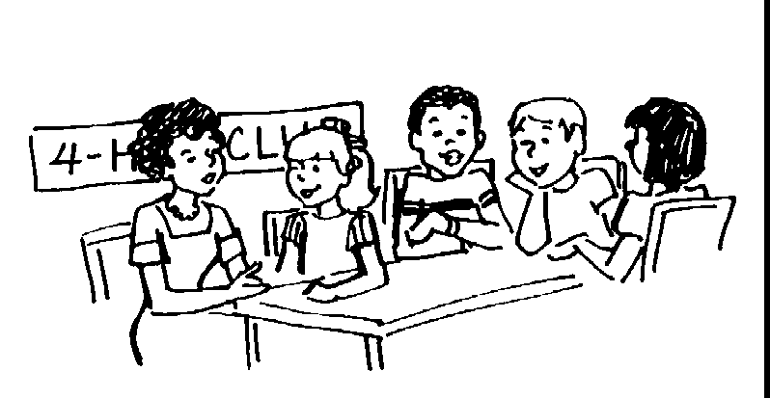
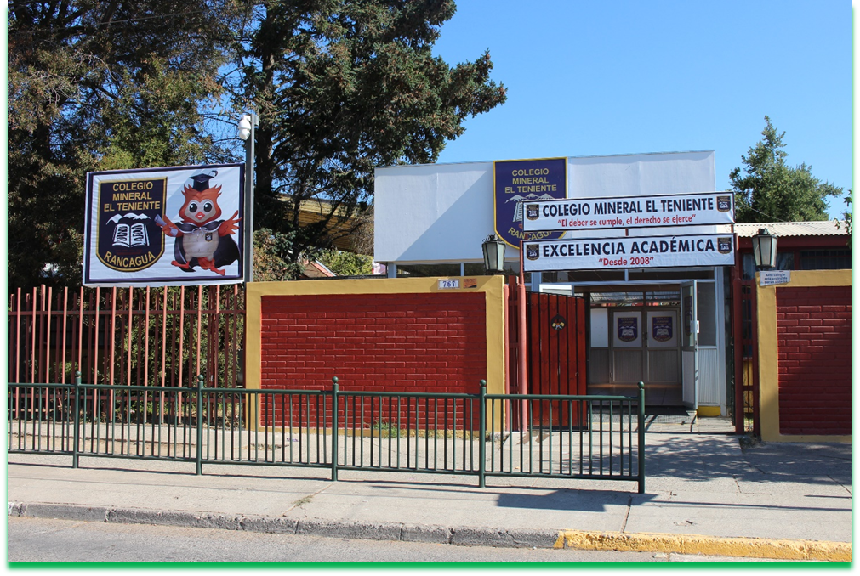
RELIGIÓN
CLASE N° 7
Profesora: Marcela Banda A.

Slide 2
Objetivo: Crear con los conceptos derivados de la Honestidad oraciones.

Slide 3
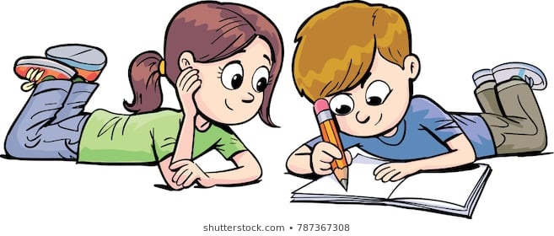
En esta guía N° 07 deberás:
Crear
Escribir
Leer
Pensar

Slide 4
¿Qué es una oración gramatical?

Slide 5
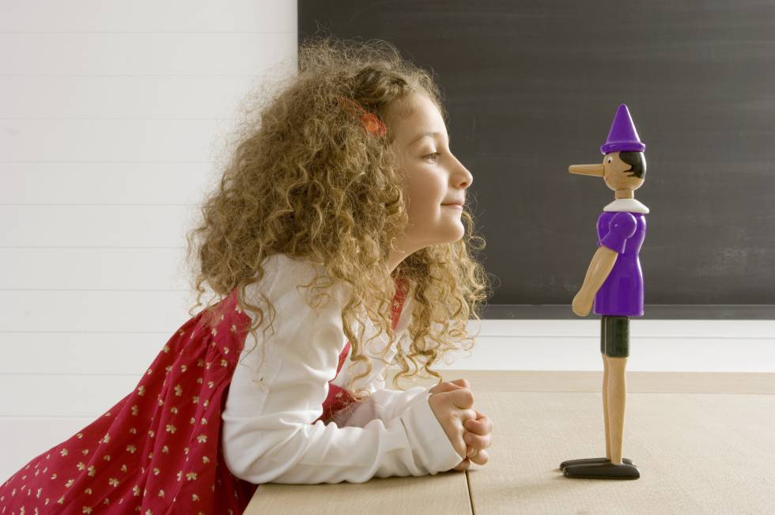
Ejemplos de oraciones:
Ana compró pasajes para viajar en tren.
Matías entrego el vuelto.
Mi amiga dice siempre la verdad.

Slide 6
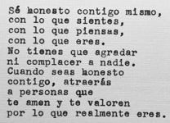
Niños y niñas les invito a que puedan ver información estas imágenes que nos hablan como puedes ver sobre la Honestidad.

